Slide 1


Slide 2
Dialogisch literatuuronderwijs
Wat is dialogisch literatuuronderwijs?
  Literatuuronderwijs
    dialoog
    interactie
    fundamenteel meerstemmig
Wat doen we vandaag?
  kennismaking
  concrete voorbeelden
  didactisch model

Slide 3
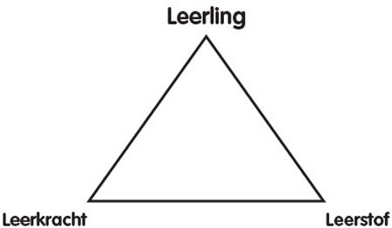
Waarom dialogisch literatuuronderwijs?
Literaire
tekst

Slide 4
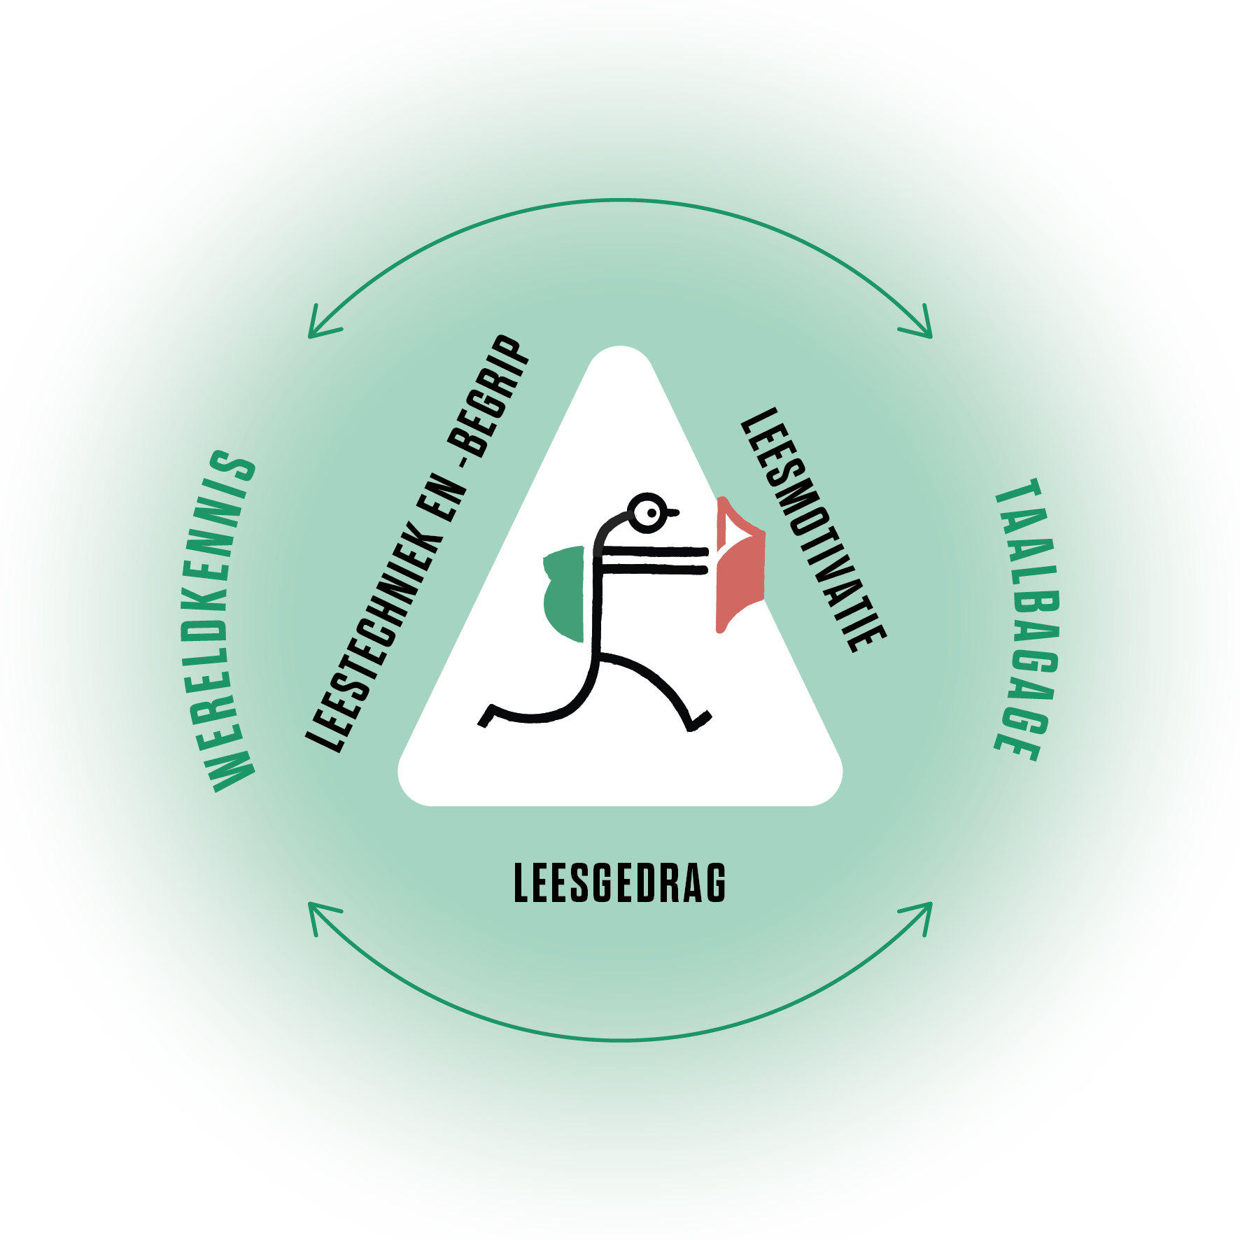
Welke teksten?
Meerduidig
Ver genoeg van de leerling
Meer dan leesplezier
Op elk niveau toepasbaar in functie van de leescontext

Slide 5
Tekstkeuze & doorlopende leerlijn continuüm
Streefniveau | GER A1 -> A2 -> B1-> B2
Primaire focus | Leesbeleving en basisbegrippen -> | Literaire analyse en contextstudie
Tekstkeuze | Jeugdliteratuur -> | Adolescentenliteratuur & volwassenliteratuur
Analyse | Herkennen van personages, tijd, -> ruimte en spanning. | Interpreteren van thematiek, motieven, perspectief en stijl.
Context | Relatie tussen het boek en de eigen leefwereld. -> | Relatie tussen het boek, de maatschappij en de literatuurgeschiedenis.

Slide 6

Even warmlopen: tekst 1
FASE 1
Individueel lezen
Individueel 3 vragen noteren
(+ vragen verfijnen)

Slide 7
Even warmlopen: tekst 1
FASE 2
Elkaars vragen beantwoorden

Slide 8
Even warmlopen: tekst 1
FASE 2: elkaars vragen beoordelen
Sterren geven
*Hoe oud is de ik-figuur?
benoemen
** Welke negatieve ervaringen heeft de ik-figuur al gehad?
beschrijven
***Hoe verklaar je de afkeer van de ik-figuur van zijn ‘halve oorsprong’?
interpreteren, duiden, verklaren

Slide 9
Fase 2:
cruciale vragen
hamvragen -> Leerkracht

Slide 10

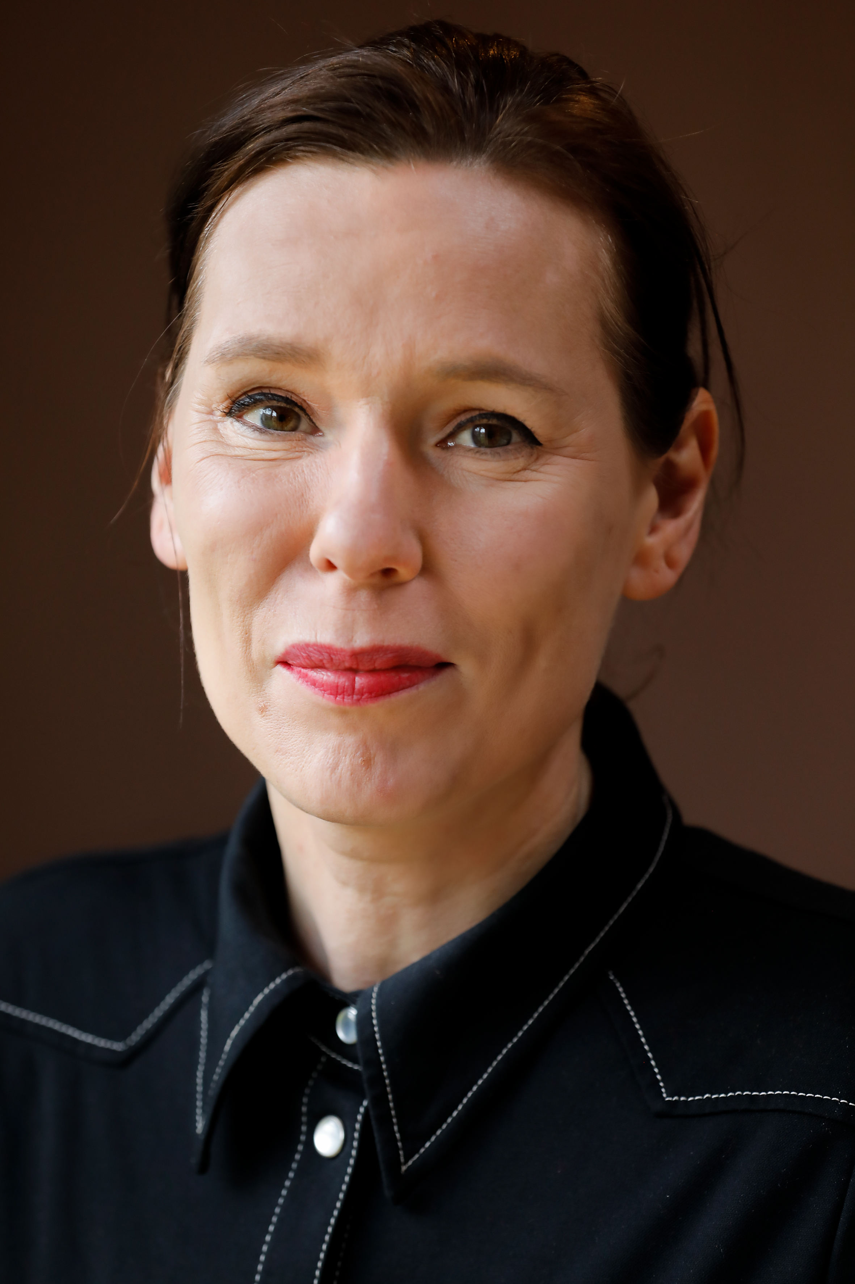
Dialogisch literatuuronderwijs in 5 stappen
Tekst 2
Prins
Mijn moeder is zevenenzeventig en woont sinds enkele weken in Autumn Palace. De naam van het bejaardencentrum verwijst naar de herfst omdat de meeste bewoners tot de derde leeftijd behoren. Voor de vierde leeftijd bestaan andere instellingen, die echter ook geen ‘winter’ in hun naam dragen; winter doet aan de dood denken en dat mag niet. Herfst impliceert kleurenrijkdom, levenservaring. In de auto, onderweg naar Autumn Palace …

Slide 11
Vijfstappenmodel: stap 1
Lees de tekst eerst voor jezelf.
Schrijf daarna drie vragen op.
    Verduidelijking? Vraag: wat betekent …?
    Verklaring? Vraag: waarom …?
    Intentie? Vraag: wat is hier de bedoeling?
    Wijze? Vraag: hoe slaagt x erin …?
    …

Slide 12
Vijfstappenmodel: stap 2
in duo, trio, groepje van …
    aan elkaar woorden uitleggen -> beter tekstbegrip (NT2)
      Woordenschatstrategieën
        context
        woordvorming
        taalverwantschap
        betekenisonderhandeling
        internet
        (online)woordenboek
elkaars vragen beantwoorden
elkaars vragen beoordelen
een cruciale vraag/hamvraag selecteren
de hamvraag aan de leerkracht bezorgen

Slide 13
Vijfstappenmodel: stap 3: literair gesprek
Voorbereiding: leerkracht
  -> vragen vooraf lezen en clusteren
-> vraag/vragen selecteren
Uitvoering: leerkracht
  -> klasgesprek begeleiden
-> handelingen en interventies

Slide 14
10 principes van didactisch handelen tijdens literair gesprek
Teacher move taxonomy
Discourse moves
Quality talk
Luisteren Lezen
Verifiëren Modereren
Stimuleren Modelleren
Beklemtonen Verduidelijken
Uitdagen Uitleggen

Slide 15

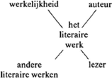
Vijffasenmodel: stap 4: expertenwerk
= verdieping
Abrams/ Boonstra
in groepjes

Slide 16
Indeling in groepjes?
Homogeen of heterogeen?
Leerlingen kiezen zelf
De leerkracht beslist
Woordenschatuitbreiding:
Soort …/ … zoekt soort Beter een vogel in de hand…/ …dan tien in de lucht
huis/deur boeken/rek
dik/corpulent vernieuwend/innovatief
duur/goedkoop rijk/arm
de tafel/dekken aan iets aandacht/besteden
…

Slide 17

Voorbeelden van verdieping
Wat zijn de kenmerken van een kort verhaal/ short story? Beantwoordt deze tekst aan de kenmerken van een kort verhaal? = deductie
Probeer aan de hand van het verhaal de kenmerken van een kortverhaal te formuleren = inductie
Zoek recensies op over de bundel Halleluja. Noteer de positieve en de negatieve aspecten van beordeling en groepeer ze volgens de evaluatiecriteria van Mooij. Voeg 2 positieve en 2 negatieve argumenten aan jouw eigen visie toe (op basis van de tekst).
Vergelijk het korte verhaal met een zakelijke tekst. >>>>>>
…
In groepjes werken + rapporteren aan de klas + peerevaluatie

Slide 18
Kort verhaal met een zakelijke tekst vergelijken
criterium | kort verhaal | artikel
tekstsoort | narratief/artistiek literair
titel | vaag, meerduidig
betrokkenheid van de auteur |  | objectief, neutraal, pro’s en contra’s
tekstdoel |  | weergave feiten maatschappelijke kanttekening
informatie | vaag, onduidelijk
taalgebruik |  | zakelijk

Slide 19
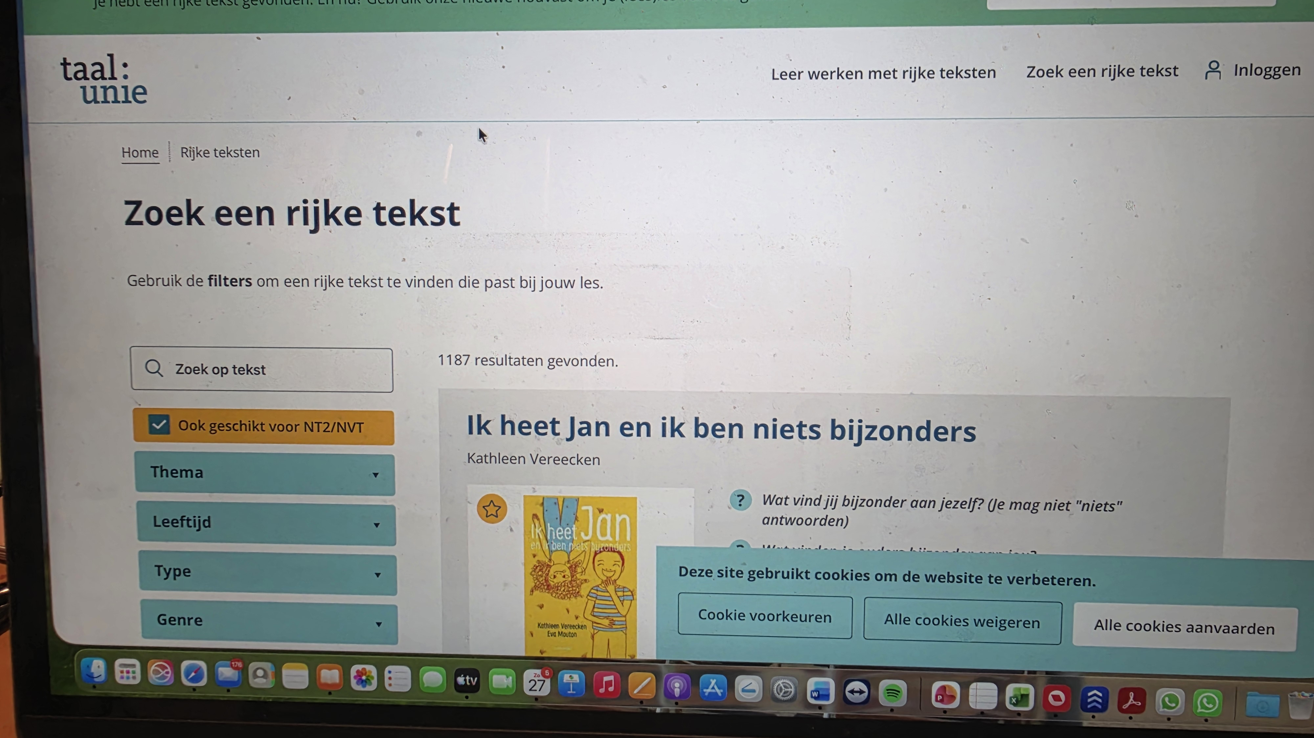
rijketeksten.org

Slide 20

Vijffasenmodel: stap 5: verwerkingsopdracht
Creatief (schrijven)
Herschrijf een passage vanuit een ander personage
Herschrijf een passage in een andere stijl
Herschrijf een passage vanuit een andere focus (ik-verhaal -> hij-verhaal)
…
Cognitief (schrijven)
Analyseer de chronologie, spanningsopbouw, motieven, thematiek …
Reflectief (schrijven)
Schrijf een reflectie op je leesproces
Schrijf een beoordeling van … (bv. Model van Mooij)

Slide 21
Nog meer verwerkingsopdrachten in functie van het niveau van de leerlingen
Het verhaal
  Zet om in een raptekst
  Ontwerp een cover op basis van een typische passage
Het thema
  Zoek muziek die bij het verhaal past
  Maak een passende fotocollage
De personages
  Schrijf en denkbeeldig interview met een personage
De tijd
  Voeg enkele flashbacks of flashforwards toe
Het teksttype
  Maak een krantenbericht van de tekst en pas de lay-out aan.
…

Slide 22

Evaluatie (summatief / formatief)
Beleving
Interpretatie
Analyse
Beoordeling
Discussie

Slide 23
Dialogisch literatuuronderwijs & poëzie
VERJAARDAGSVERS Je zei nooit wat. Ik moest het altijd vragen. Of je van me hield en je zoende. Of het veilig was die eerste keer. En je zoende weer. Een even later of ik het goed deed zo en je zoende, o. … Herman de Coninck | LIJMEN Ik had drie beestjes, drie beestjes van steen. Een vogeltje Een veulentje. Een varkentje. Ze zijn gevallen. … Joke van Leeuwen

Slide 24
Dialogisch literatuuronderonderwijs
Kennis en vaardigheden geïntegreerd
Competentiebevorderend
Kennen = kennis
Kunnen = vaardigheden
Willen = attitude

Slide 25

Bronmateriaal
LITERATUUR LEZEN IN DIALOOG
Tanja Janssen
…
Tijdens het lezen van een verhaal, stuit je op dingen die je vreemd vindt of raar. Dingen die je niet (helemaal) kunt plaatsen of die je niet (helemaal) begrijpt. Dat kan van alles zijn; een woord waarvan je de betekenis niet kent, een personage dat vreemde dingen doet of anders reageert dan je zou verwachten, een situatie die voor jou raadselachtig is, een verband tussen gebeurtenissen, dat ontbreekt, sprongen in de tijd, een stijl van schrijven die merkwaardig is, enzovoorts.
…
https://didactieknederlands.nl/wp-content/uploads/2022/04/Literatuur-leren-lezen-in-dialoog.pdf

Slide 26

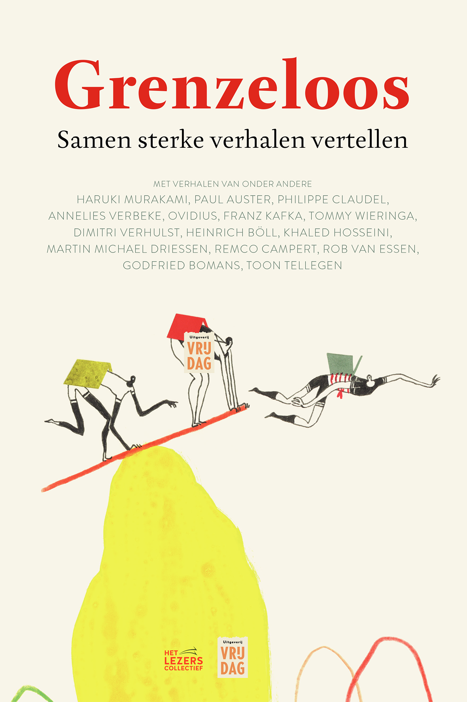

Verzamelingen korte verhalen
(Het lezerscollectief)

Slide 27

Net verschenen taalboek
1 Waarom zeggen we bim bam bom en niet bom bim bam?
9 Heeft wie gezwomd heeft ook gezwommen?
22 Hoe klein is groot?
43 Zit er een systeem in doktersmoppen?
49 Is een chirurg een man of een vrouw?
74 Verrijkt ook het Duits onze woordenschat?
80 Waarom spellen we zoals we spellen
101 Hoe ziet het Nederlands van overmorgen eruit?
    https://www.amazon.de/

Slide 28

jvandekerckhove@gmail.com

